Slide 1

«Край мой - капелька России»
В рамках тематической недели: «Мы живем в России»
Муниципальное бюджетное дошкольное образовательное учреждение
детский сад №2 «Вишенка» п.Ставрово
Подготовительная группа
Воспитатель: Ткачева И.Е.

Slide 2
Цель: Воспитывать интерес и любовь к родному краю, умение видеть прекрасное, гордиться им.
Задачи:
познакомить детей с именами людей, прославивших владимирский край; обобщить и систематизировать знания детей о родном поселке, познакомить с историей поселка;
развивать у детей умение связно излагать свои мысли, умение обобщать и делать выводы;
воспитывать у детей любовь к малой родине, к родному краю и его истории
обогащать словарный запас: земляки, владимирцы.
Вовлечь родителей в образовательный процесс для совместной работы по изучению родного края.

Slide 3
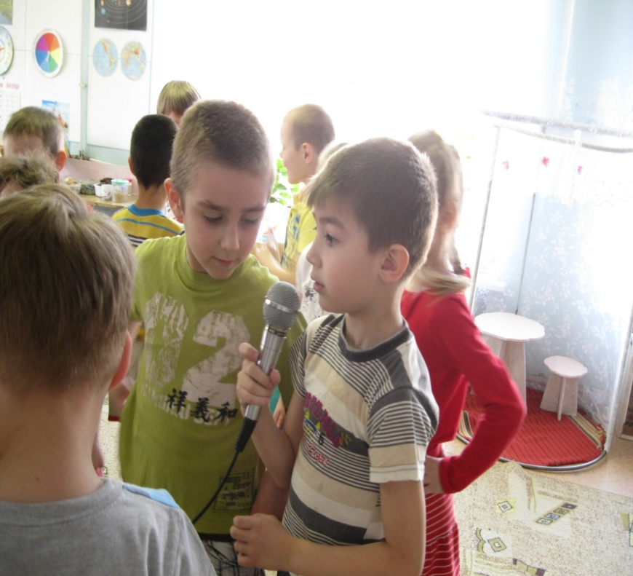
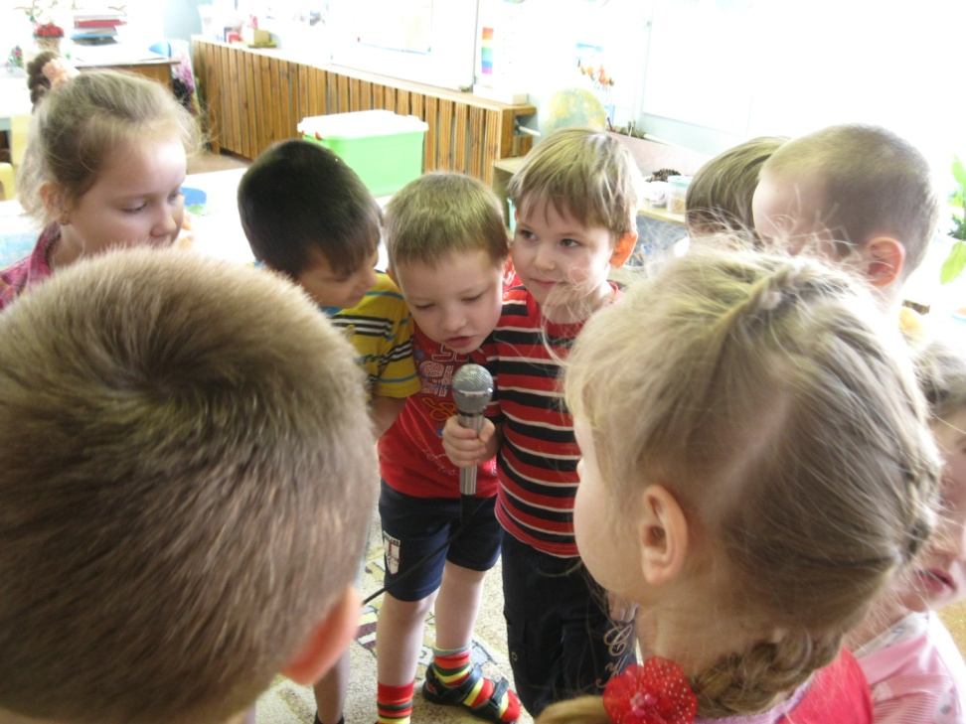
Что такое Родина?

Slide 4
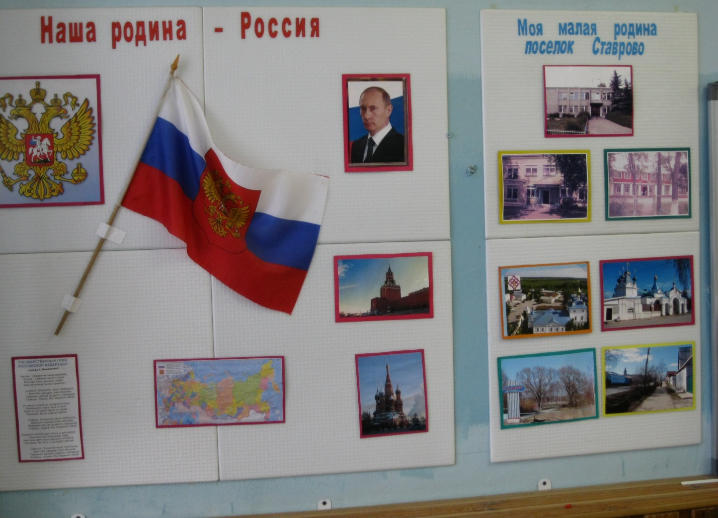
Родимая, родная сторона!
Мой край берез и край озерной сини –
Ты Родина, а родина одна.
Ты маленькая капелька России!

Slide 5
Пословицы:
Нет земли краше, чем сторонка наша.
Всякому мила своя сторона.
На чужой сторонушке и весна не красна.
Родина любимая, что мать родимая.
«Родная сторона — мать родная, чужая сторона — мачеха».

Slide 6
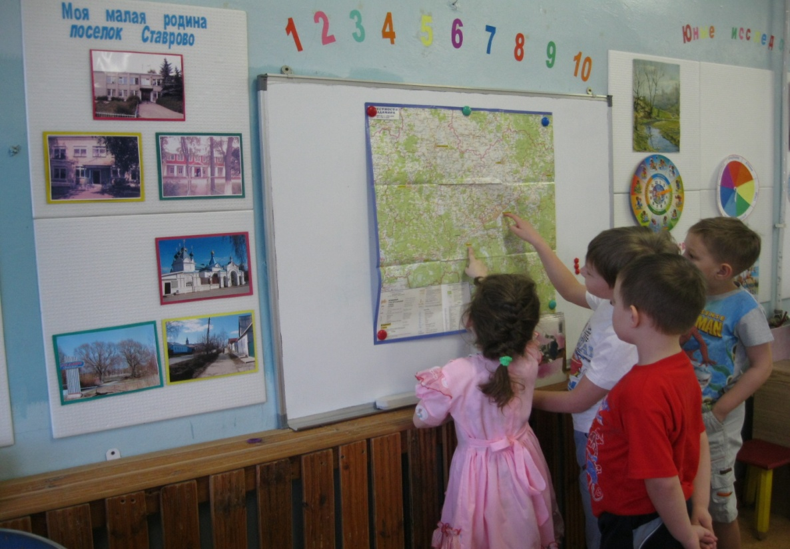
Наш край- владимирский
Где эта улица? Где этот дом?

Slide 7
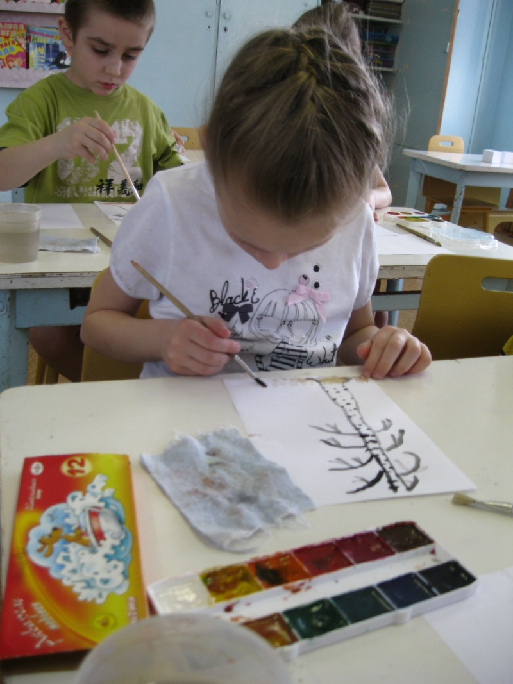
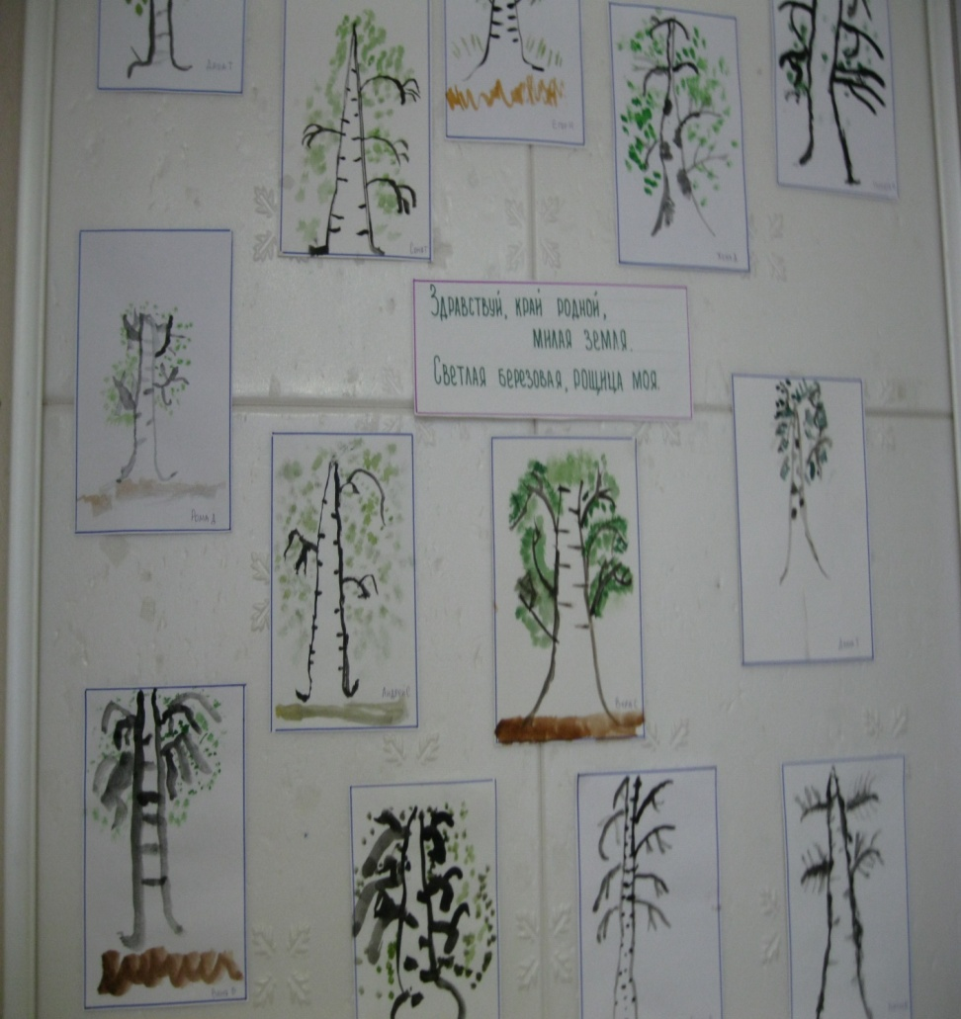
Здравствуй , край родной, милая земля,
Светлая, березовая рощица моя.

Slide 8
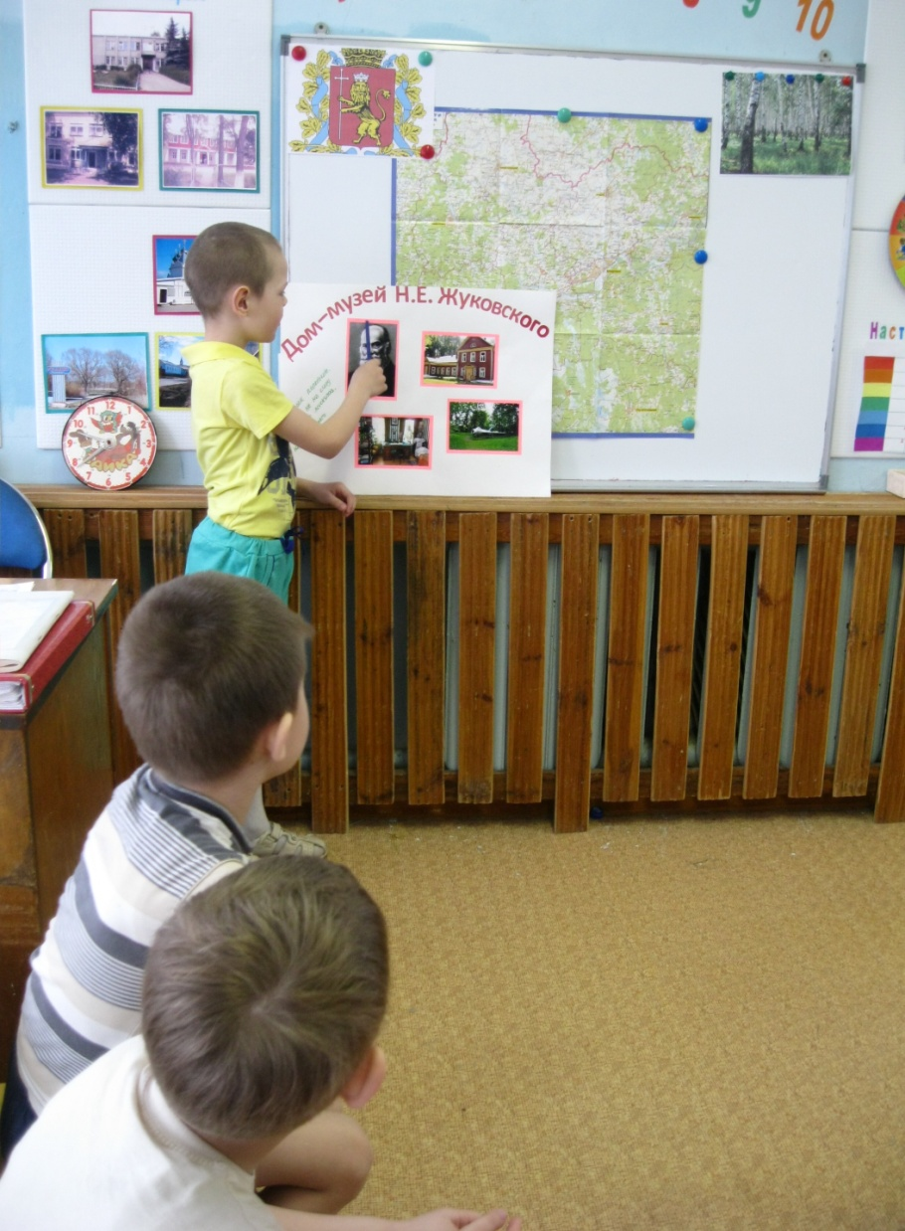
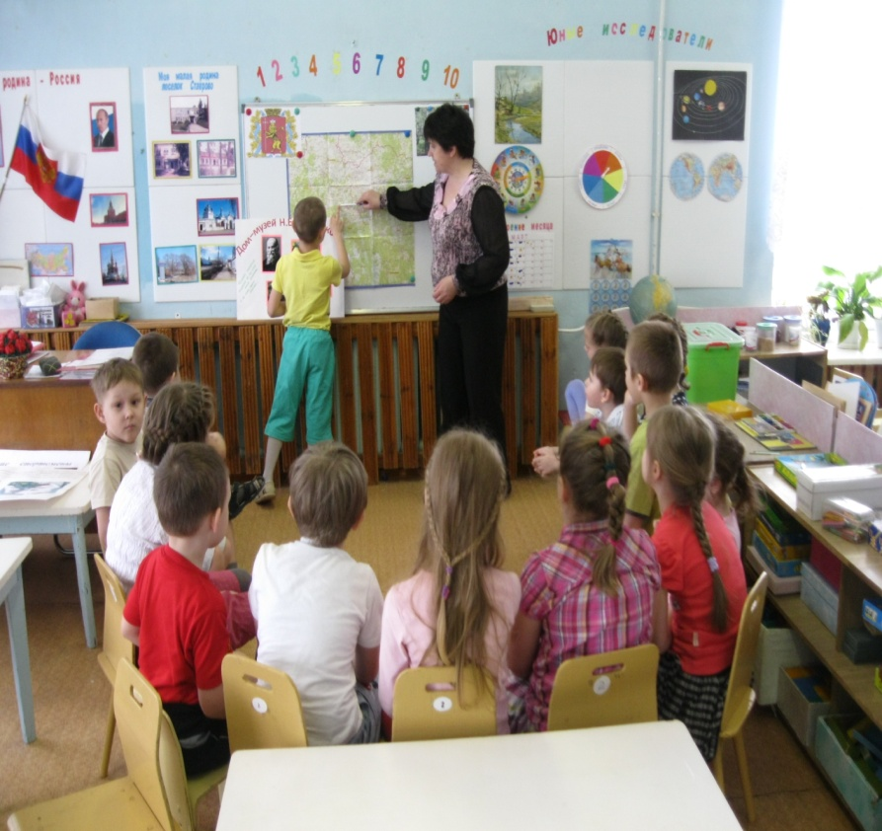
Их знает вся Россия
«Домашнее задание»
Жуковский Н.Е- ученый

Slide 9
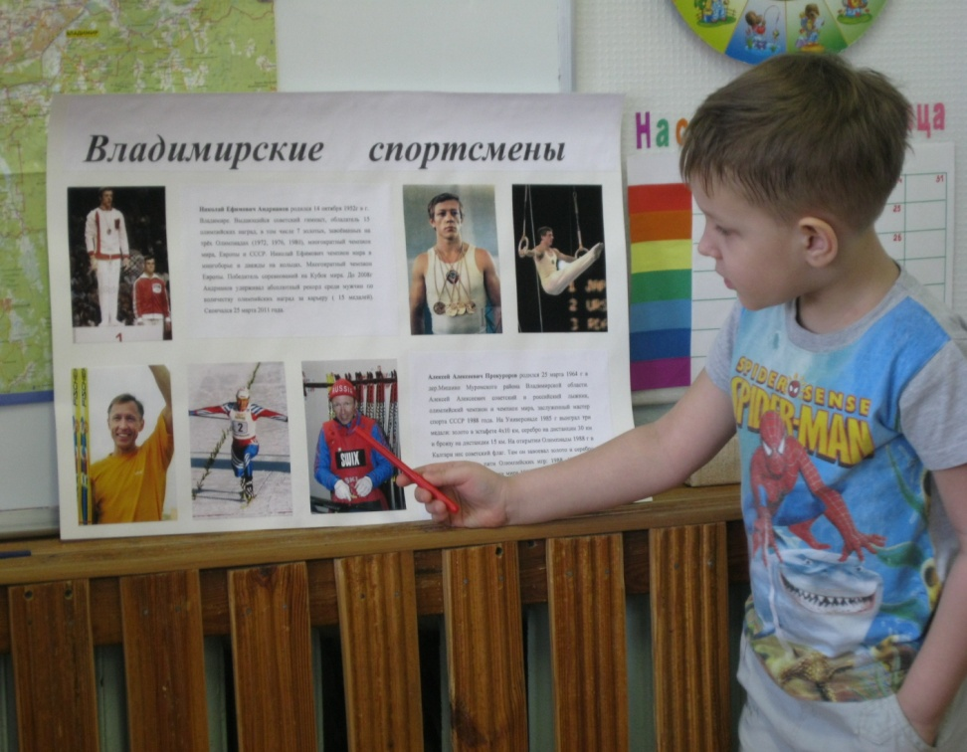

Их знает вся Россия
«Домашнее задание»
.
Олимпийские чемпионы : А.Прокуроров – лыжник Н. Андрианов - гимнаст

Slide 10

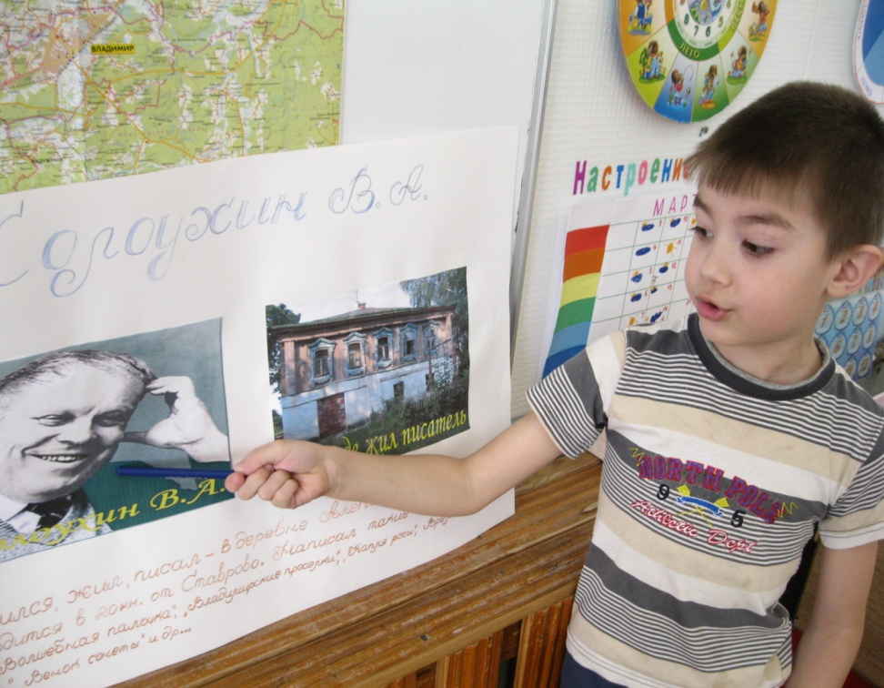
Их знает вся Россия
«Домашнее задание»
Солоухин В.А.- писатель

Slide 11
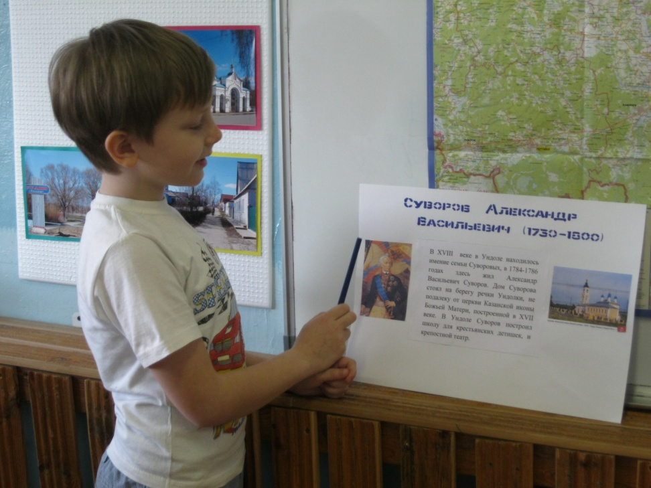
Они прославили наш край
«Тяжело в ученье - легко в бою»
Суворов А.В.- полководец
«Домашнее задание»

Slide 12
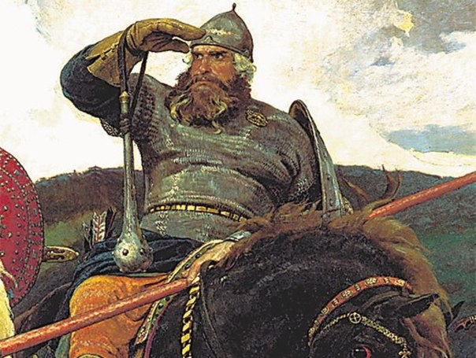
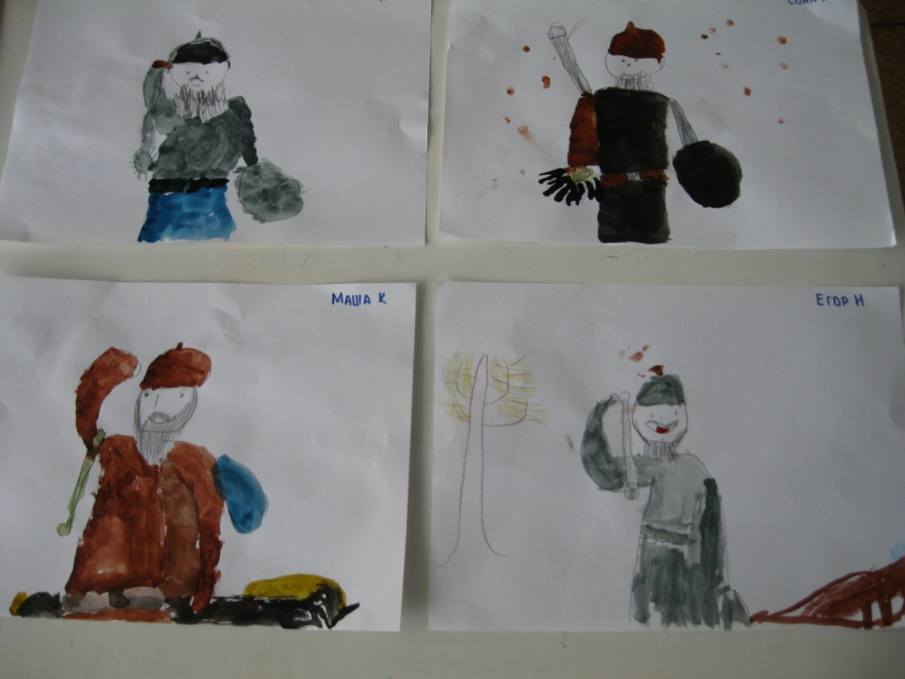
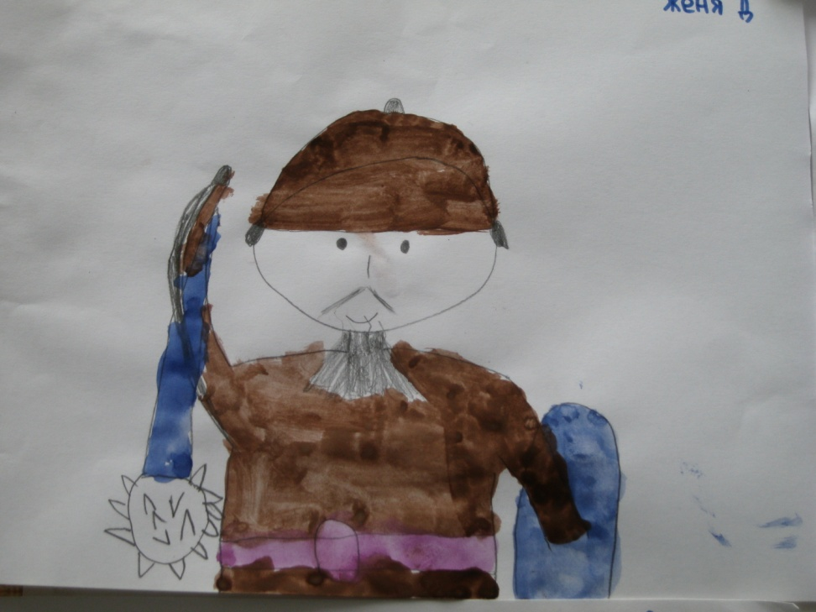
Богатырь Илья Муромец

Slide 13
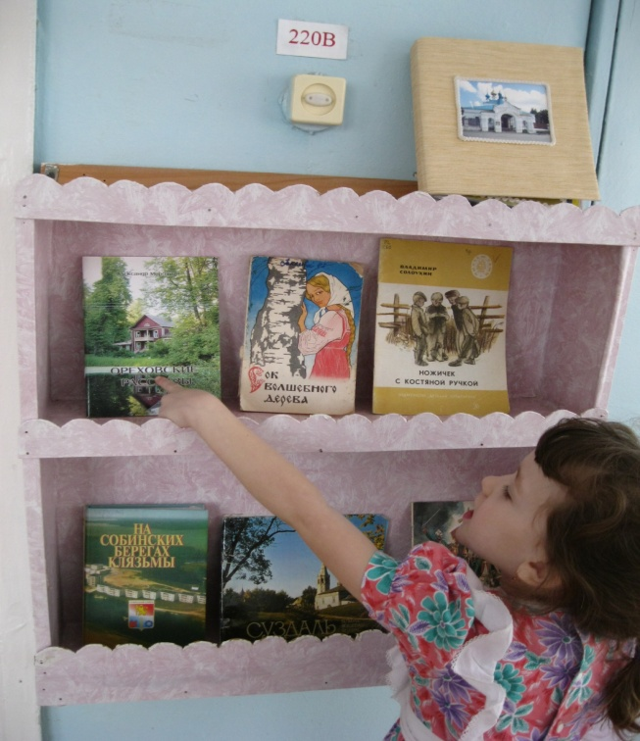


Знакомимся с творчеством писателей Владимирского края

Slide 14

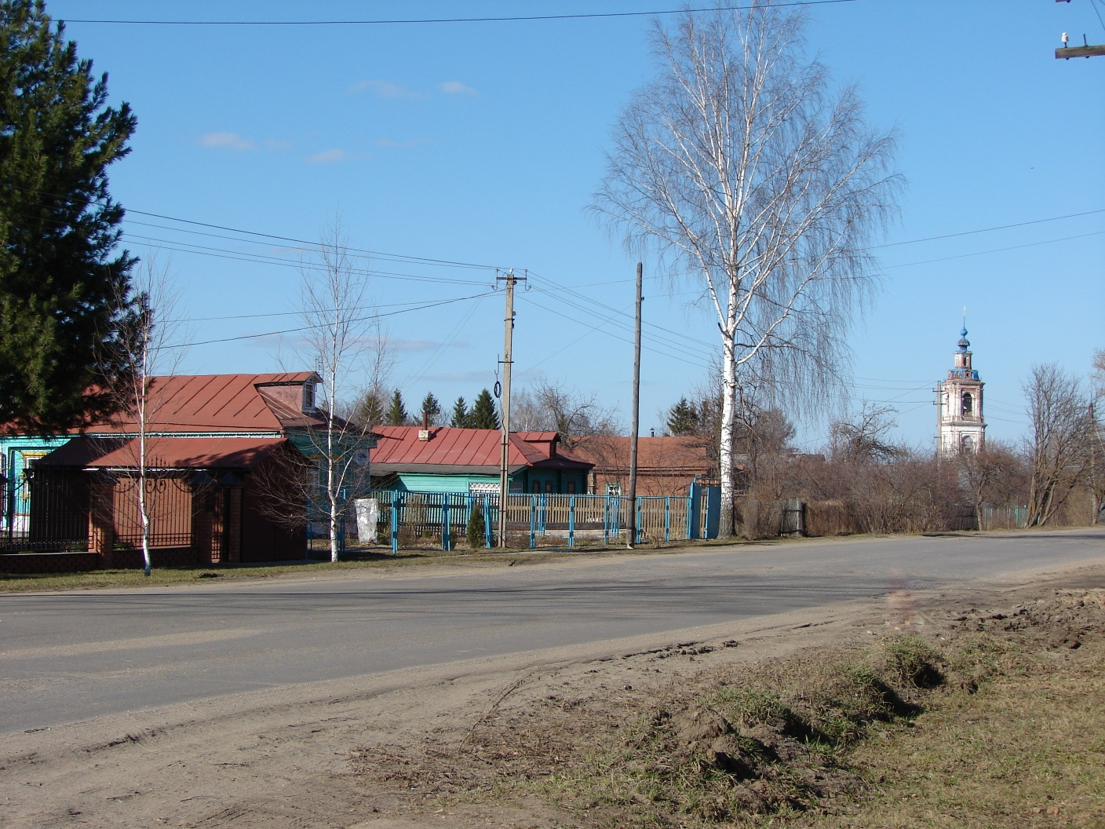
Моя малая Родина
Малая родина —
Островок земли.
Под окном смородина,
Вишни расцвели.
Яблоня кудрявая,
А под ней скамья.
Ласковая, малая
Родина моя!
Ставрово

Slide 15
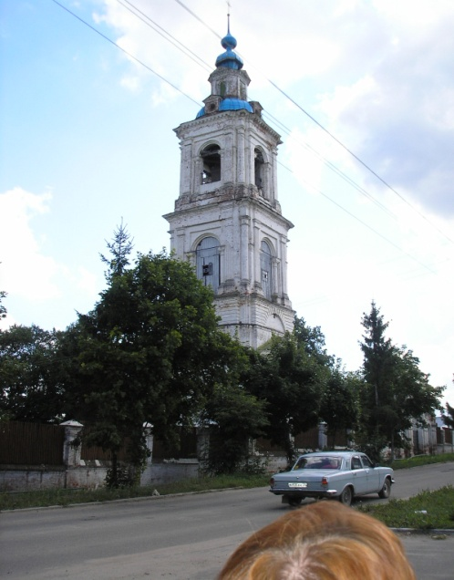
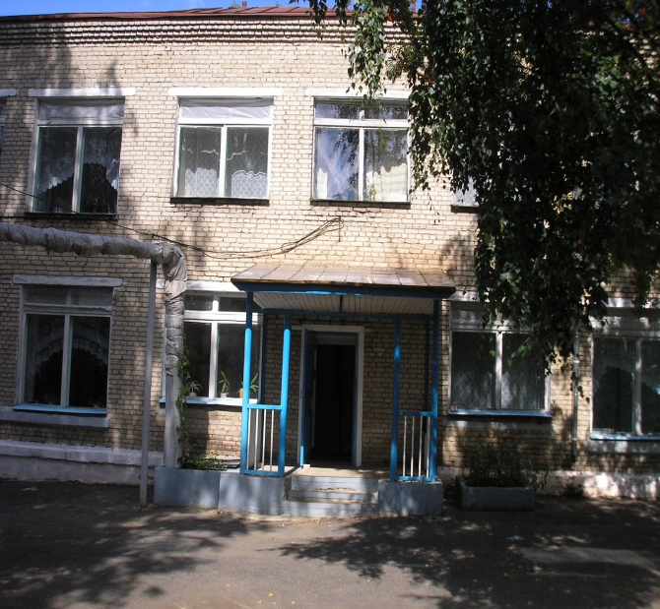
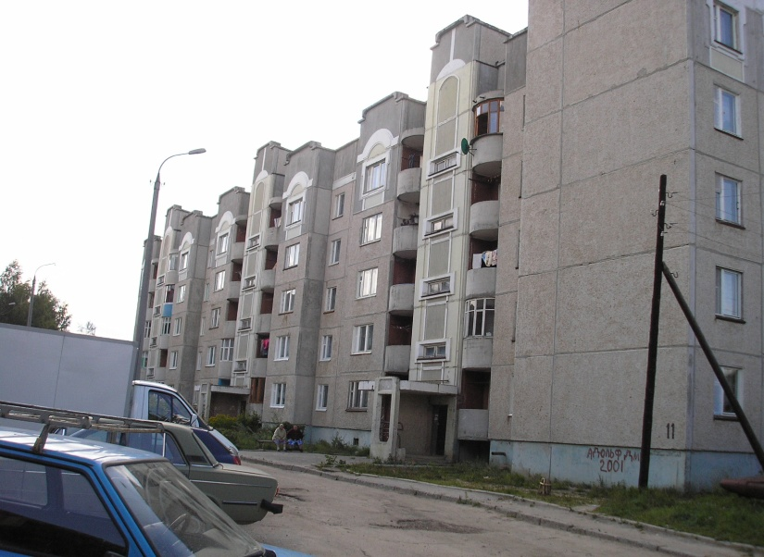
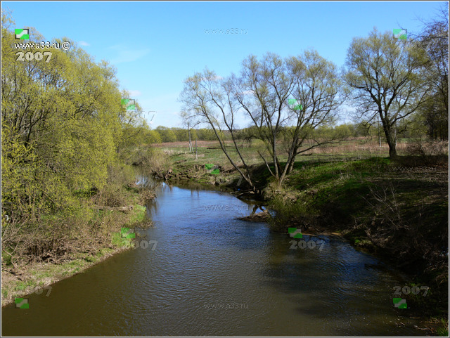
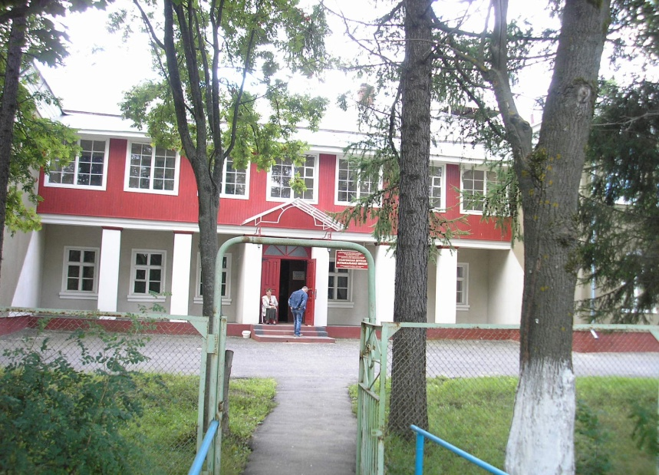
Моя малая Родина

Slide 16
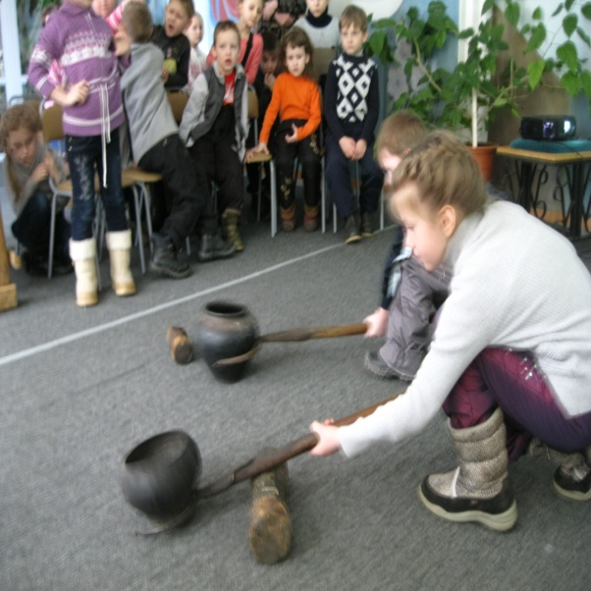
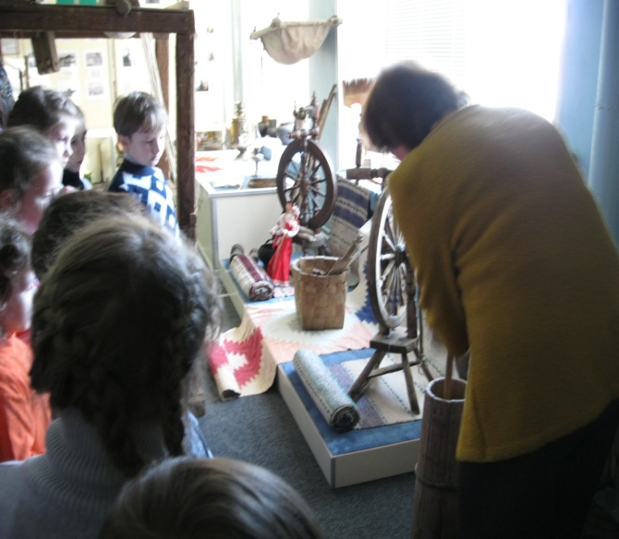
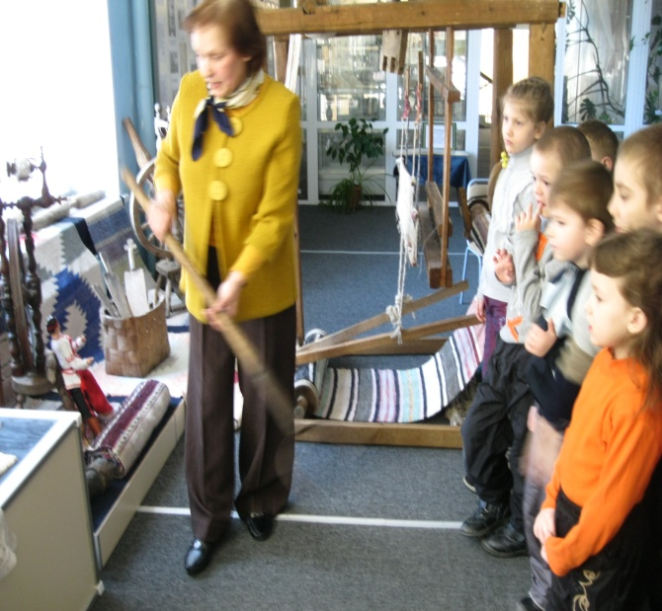
Экскурсия в Музей

Slide 17
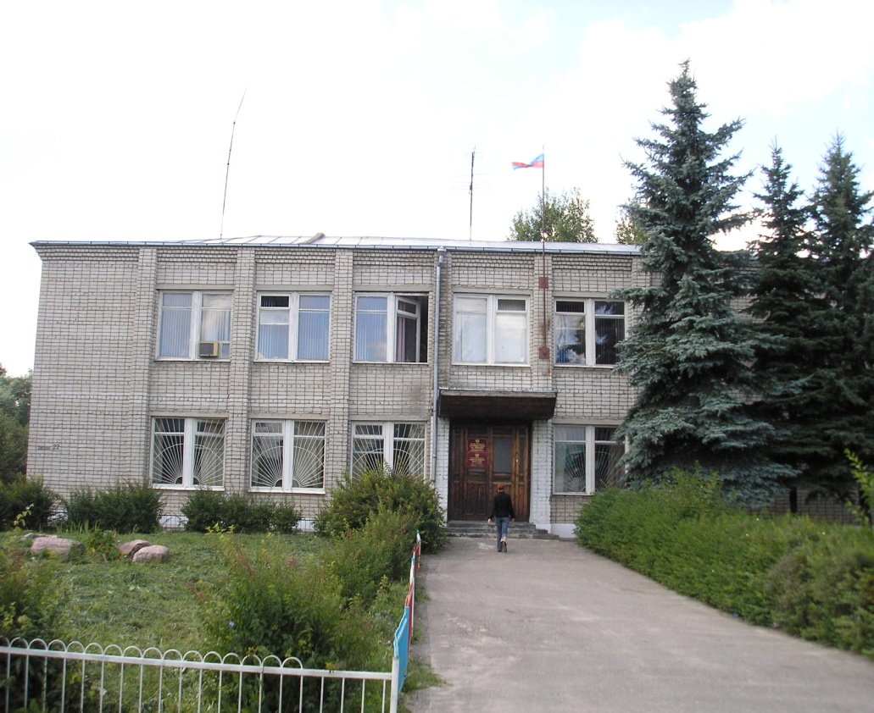
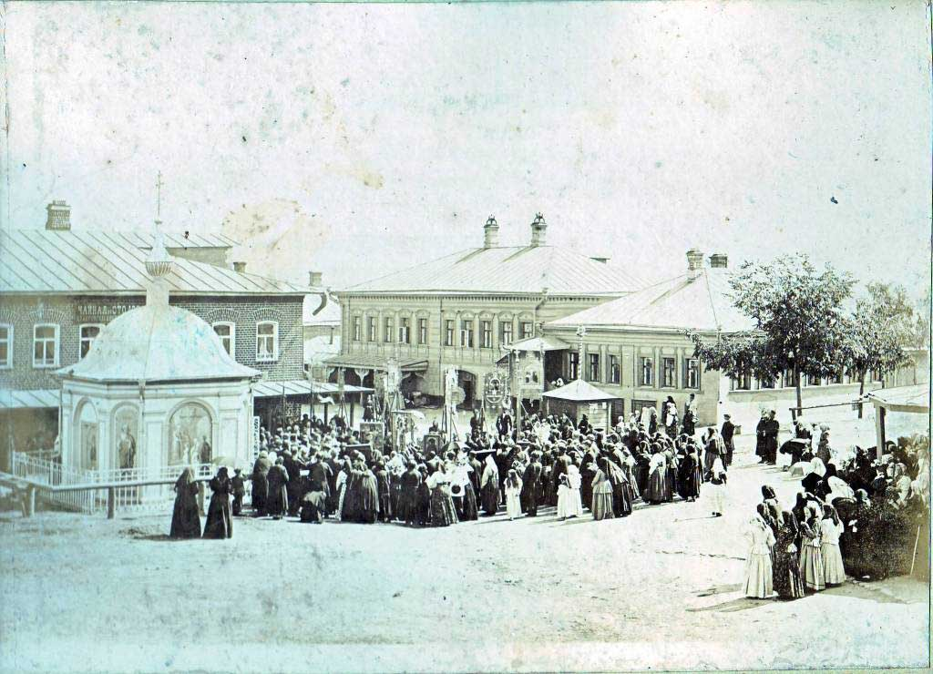
Экскурсия в библиотеку
Настоящее
Настоящее
Прошлое
Знакомство с историей поселка

Slide 18
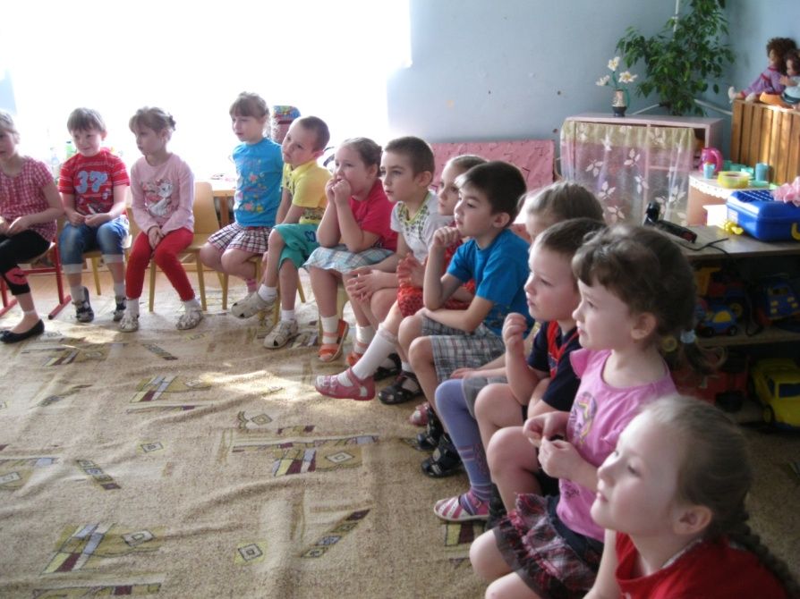
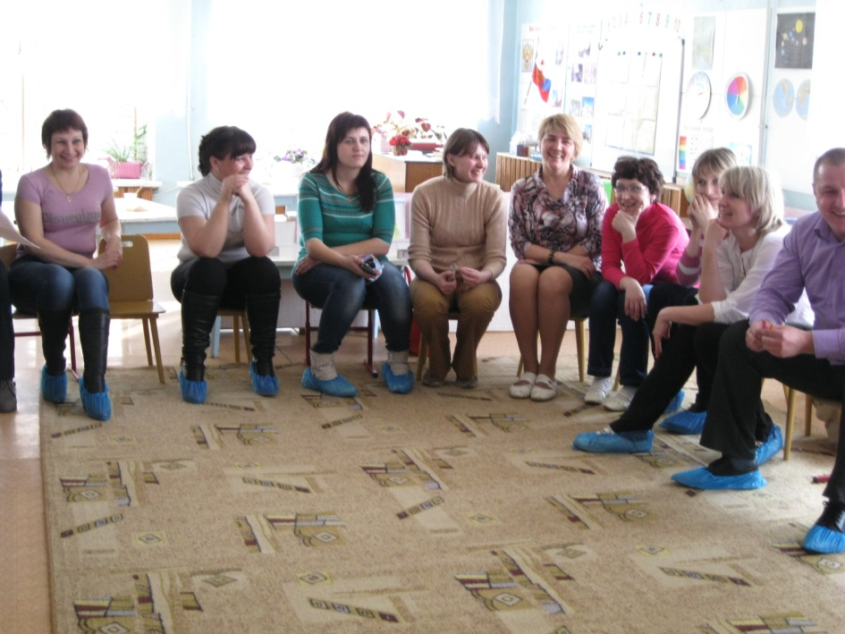
Игра – викторина
«Знатоки владимирского края»
(Совместно с родителями)

Slide 19
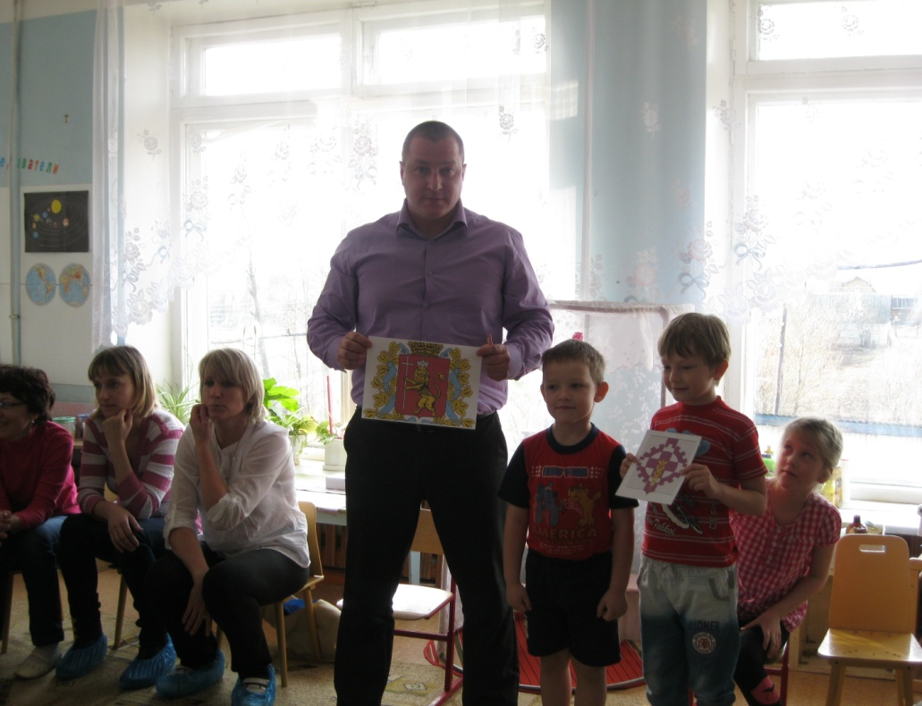
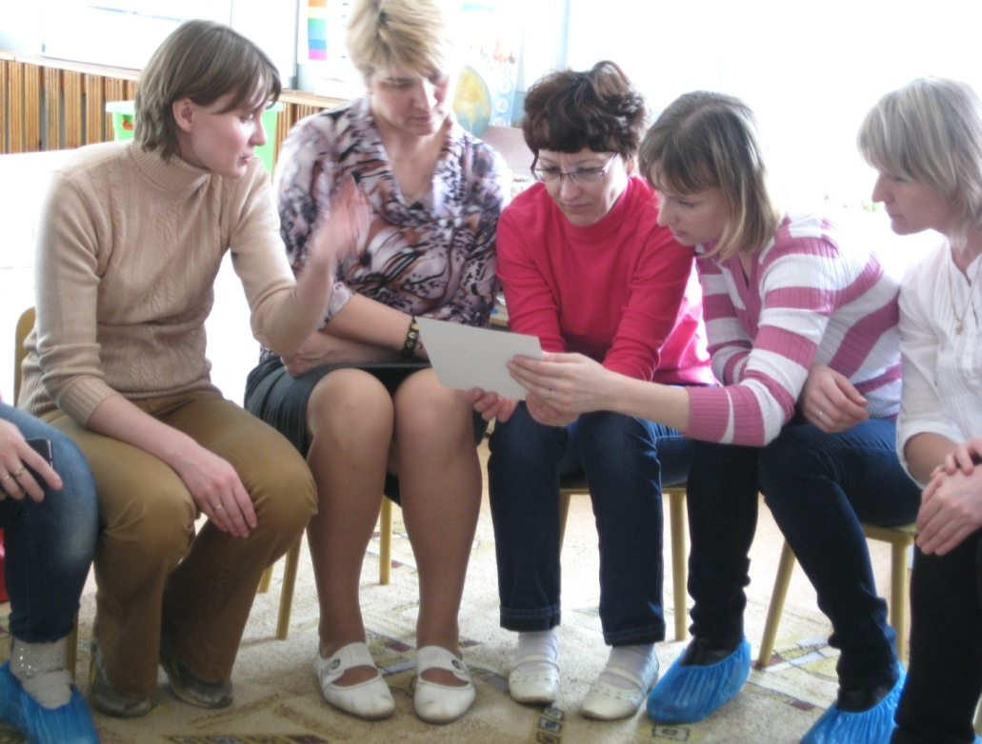
Игра – викторина
«Знатоки владимирского края»
(Совместно с родителями)

Slide 20
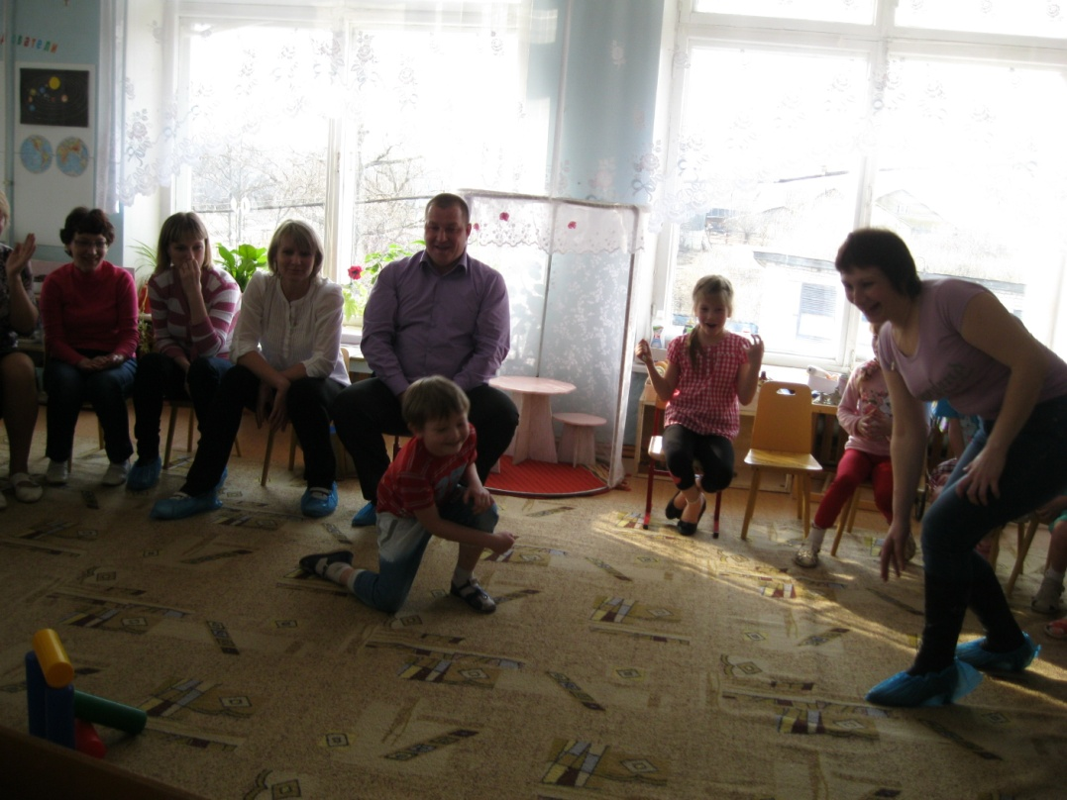
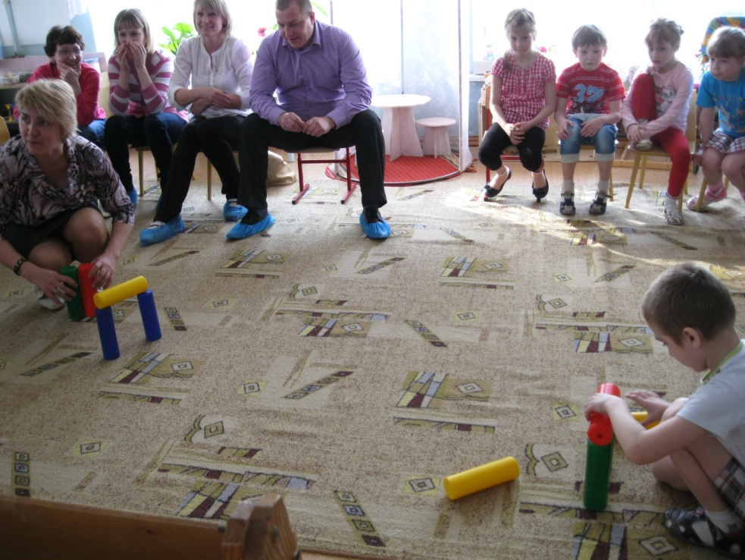
Игра – викторина
«Знатоки владимирского края»
(Совместно с родителями)

Slide 21
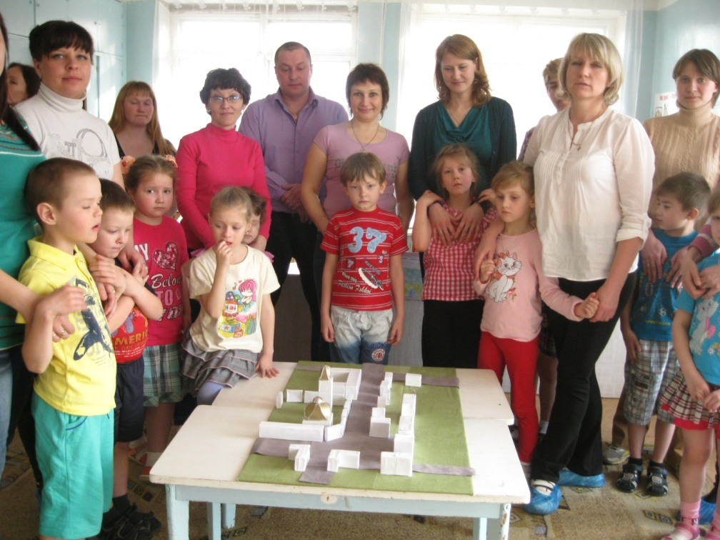
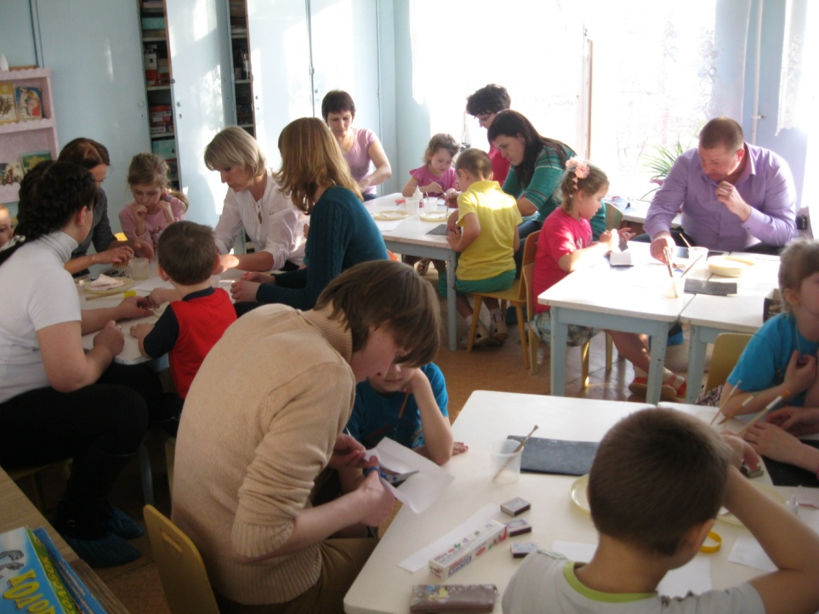
Создаем макет поселка

Slide 22
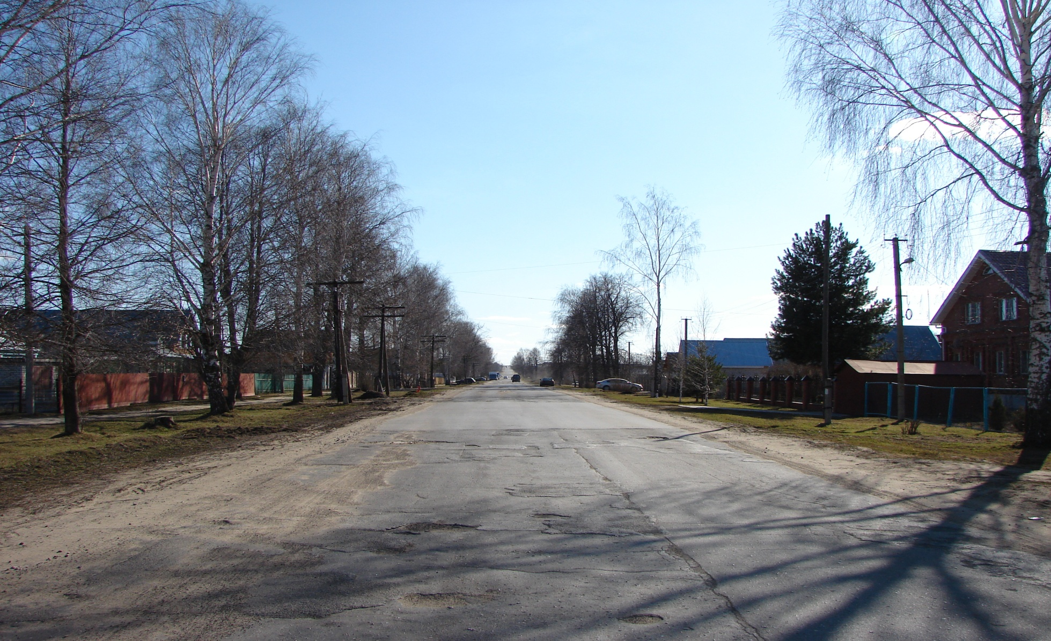
Храни огонь родного очага!
И не позарься на костры чужие.
Таким законом наши предки жили
И завещали нам через века:
Храни огонь родного очага!
Храни огонь родного очага!
И не позарься на костры чужие.
Таким законом наши предки жили
И завещали нам через века:
Храни огонь родного очага!
Ставрово

